Slide 1


数学助理的设计与实现
延时符

Slide 2
目 录
CONTENTS
PART 01
背景介绍
Introduction
PART 02
系统设计
System Design
PART 03
系统实现
System Implementation
PART 04
实验结果
The Experiment
PART 05
总结
The Summary
延时符

Slide 3
背景介绍
Introduction
延时符

Slide 4


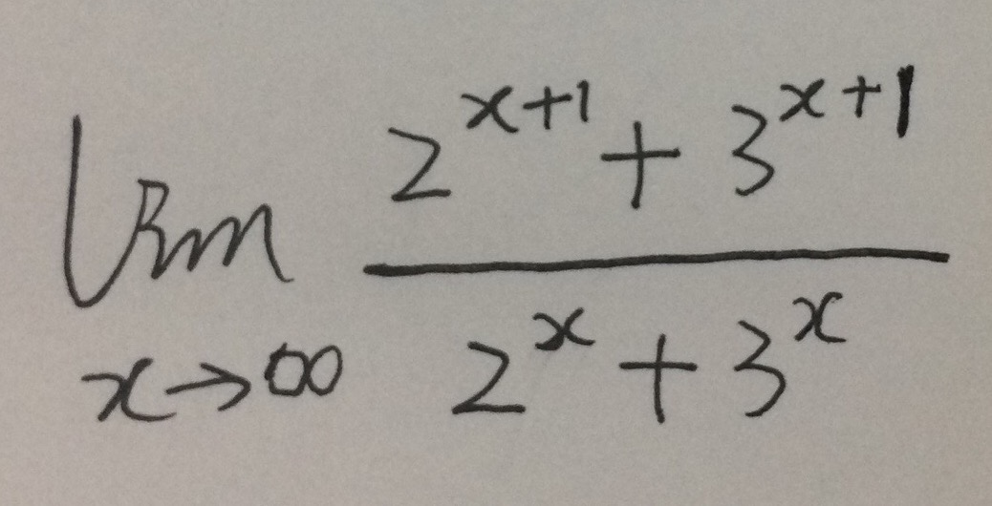
背景介绍
这个怎么算？
延时符

Slide 5
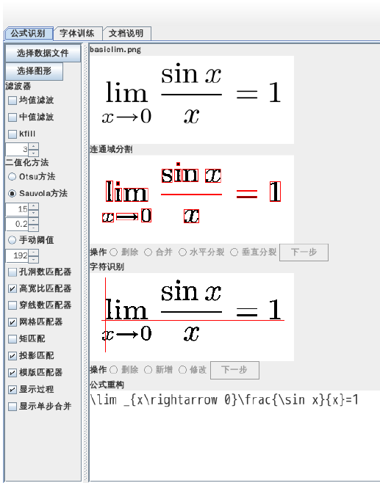
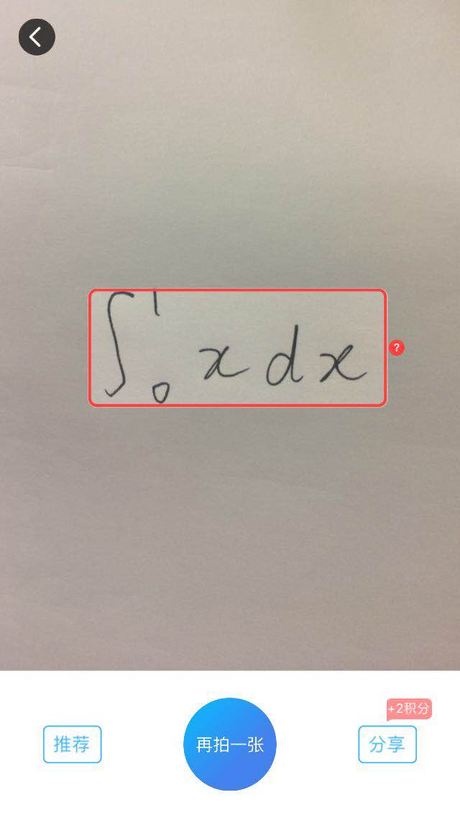
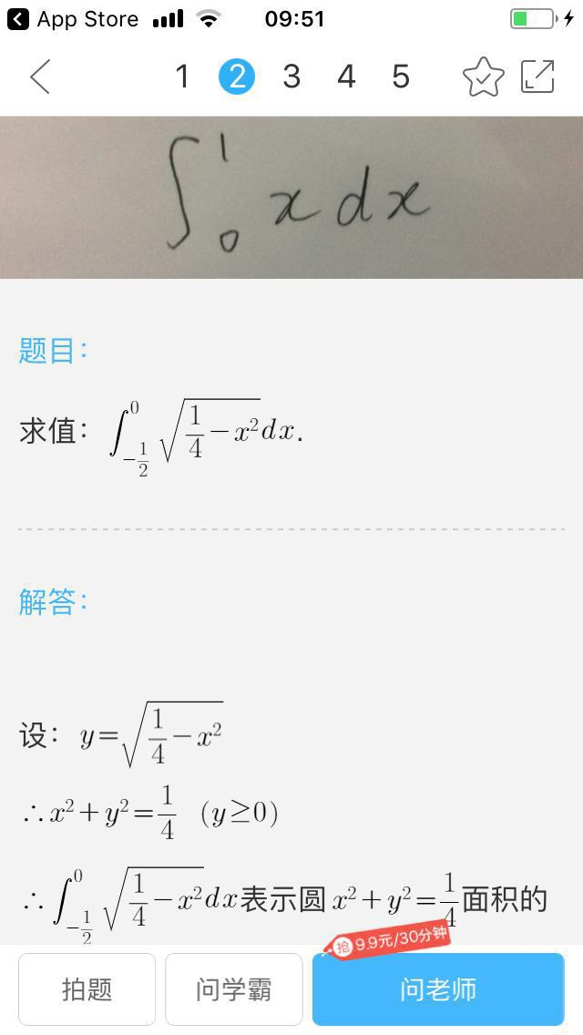
背景介绍
学术界代表：mathOCR
工业界代表1：爱作业
工业界代表2：作业帮
只能处理印刷体
支持题型比较单一
只能匹配固定题库
延时符

Slide 6
系统设计
System Design
延时符

Slide 7
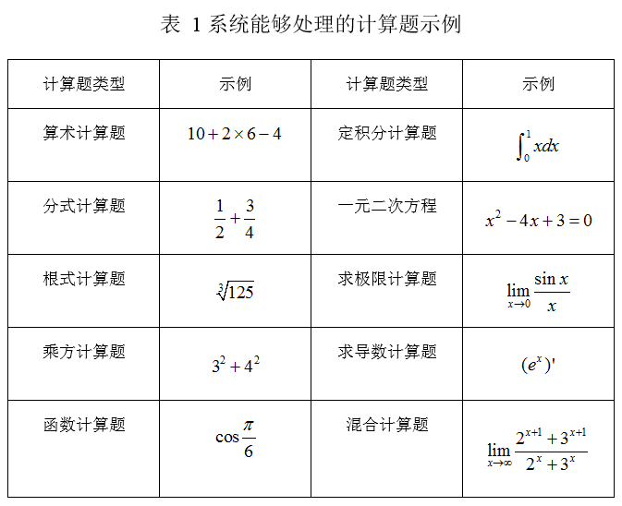
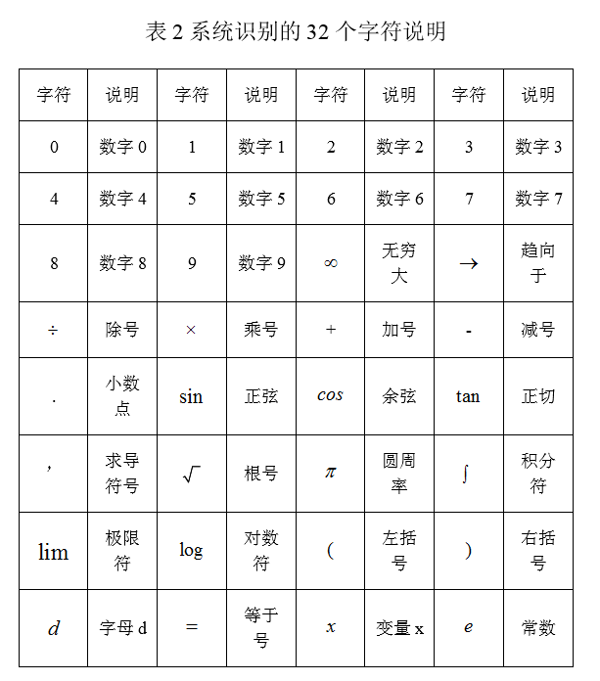
需求分析
延时符

Slide 8
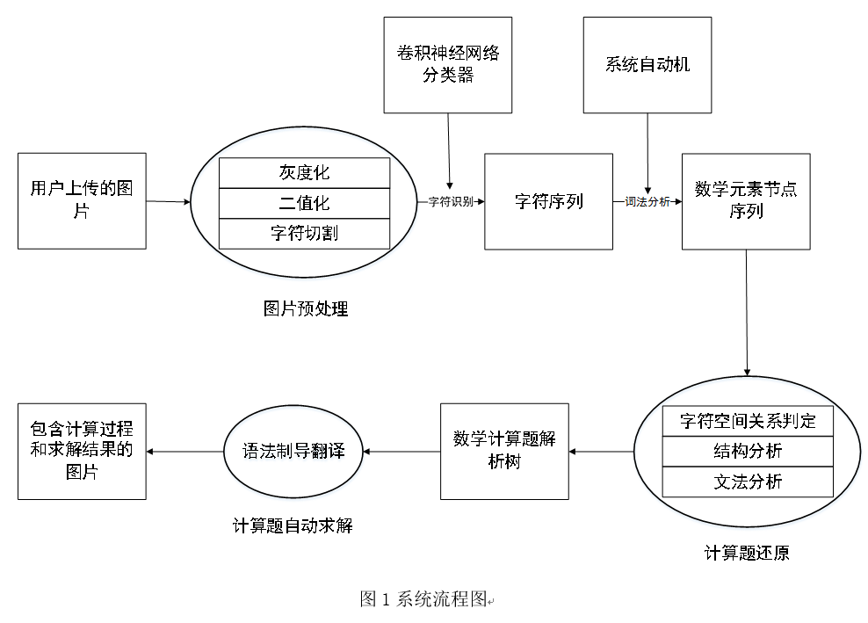
架构设计
延时符

Slide 9
系统实现
System Implementation
延时符

Slide 10
1、图像预处理
01
灰度化
02
二值化
图片预处理
03
高斯滤波
图片预处理以OpenCV作为主要工具。预处理的主要目的是把图片中的字符切割出来，同时避免无关变量对字符识别的影响。
04
字符切割与细化
延时符

Slide 11
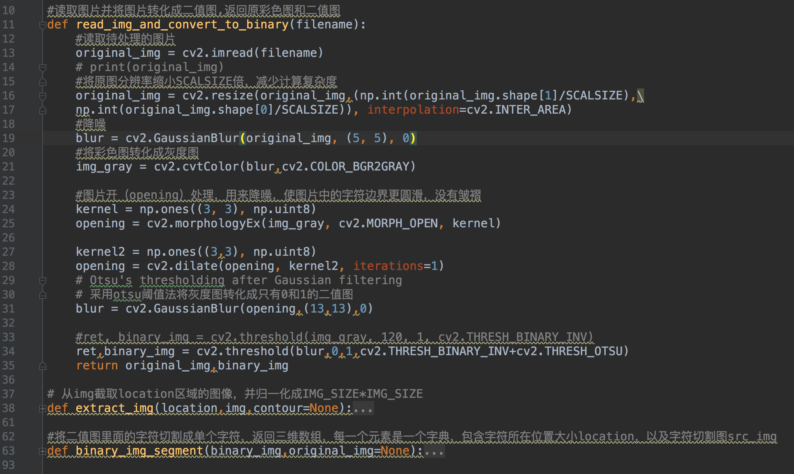
1、图像预处理
延时符

Slide 12
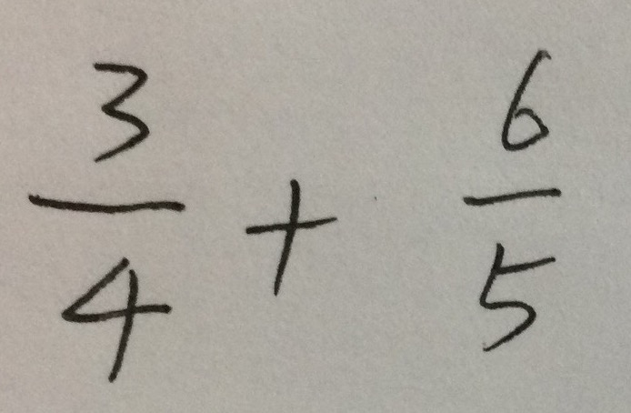
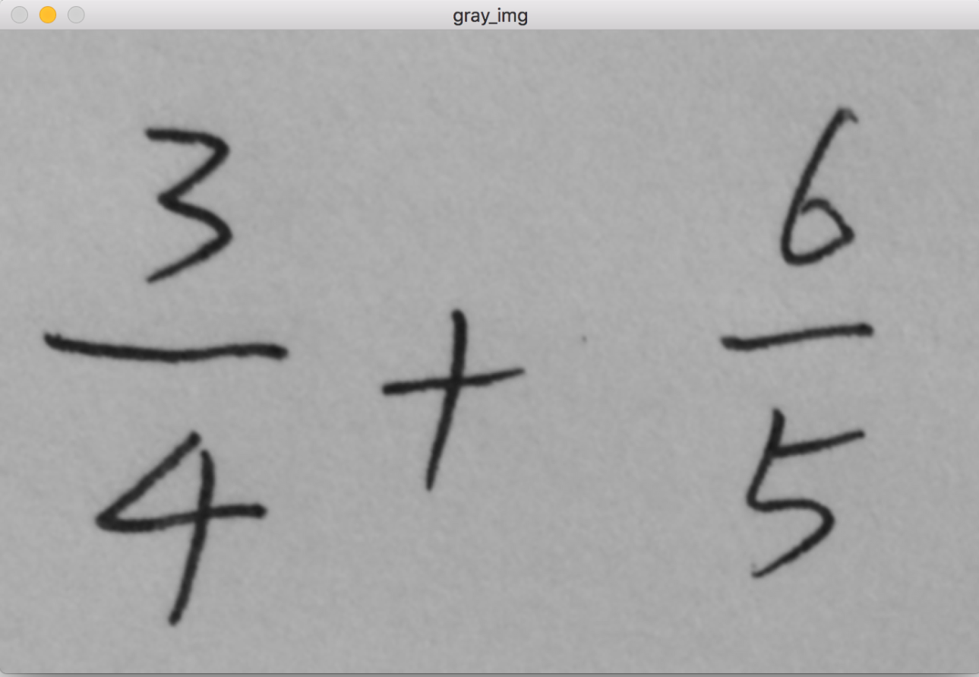
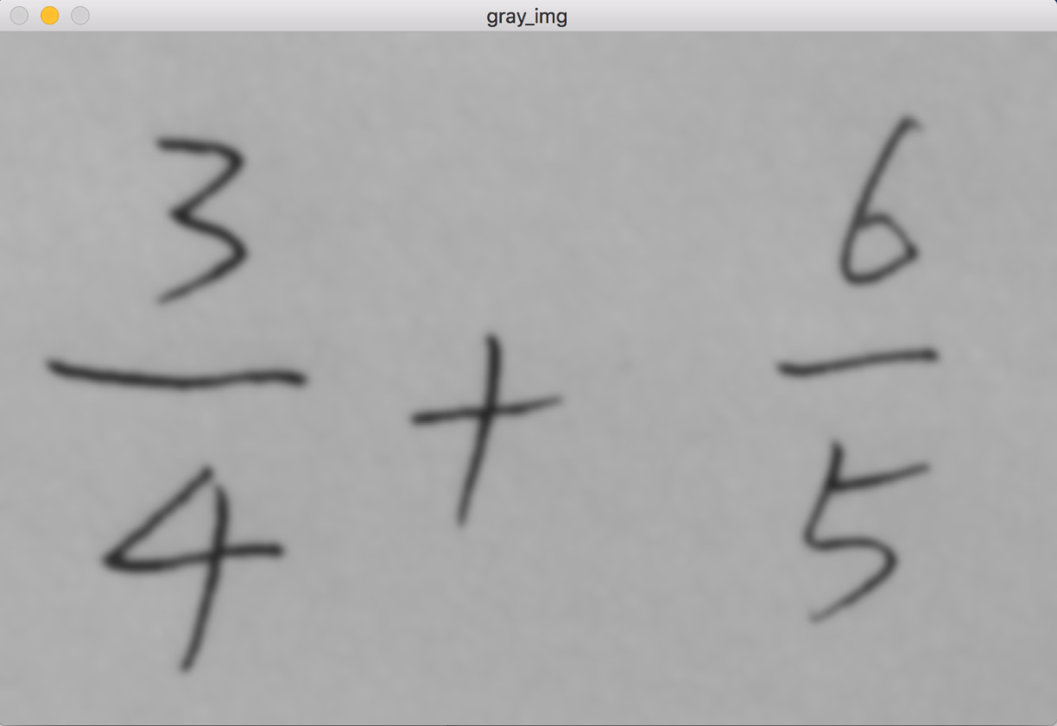
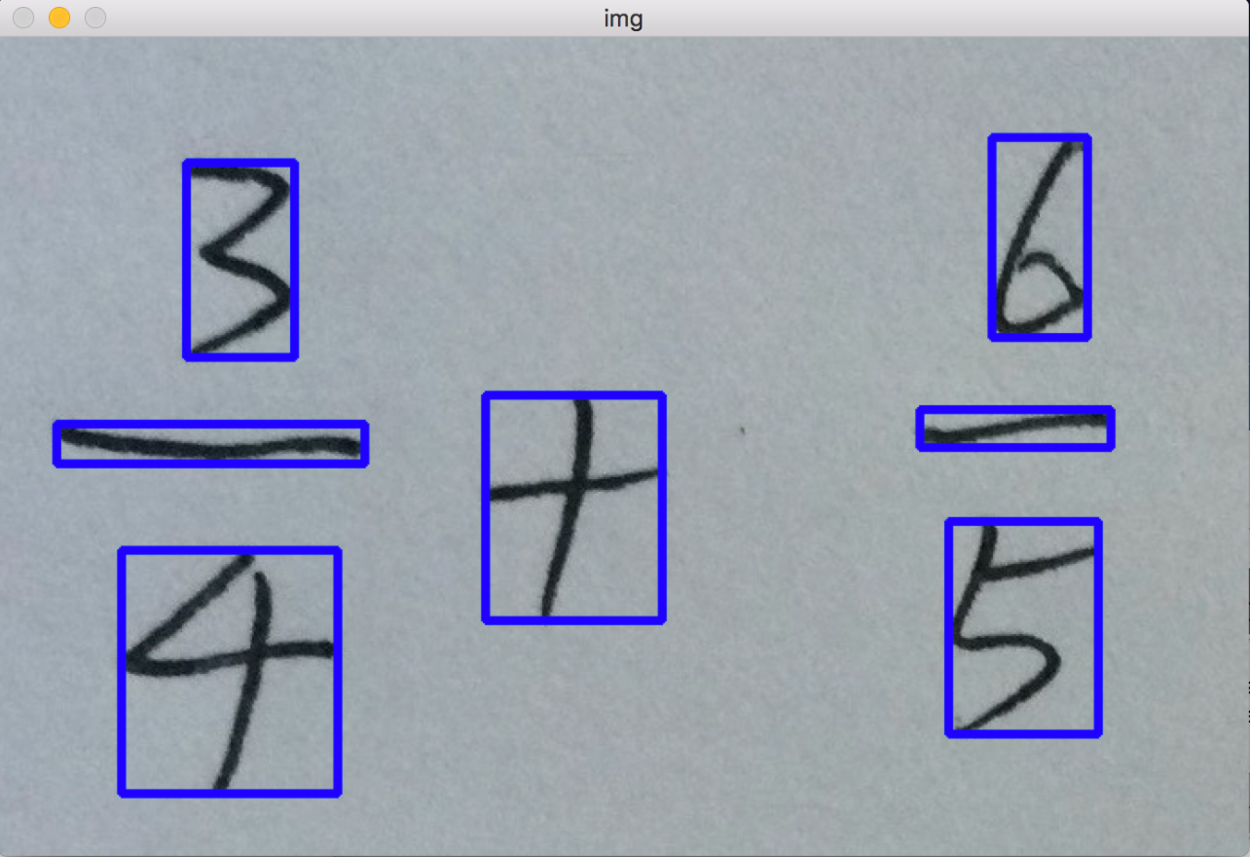
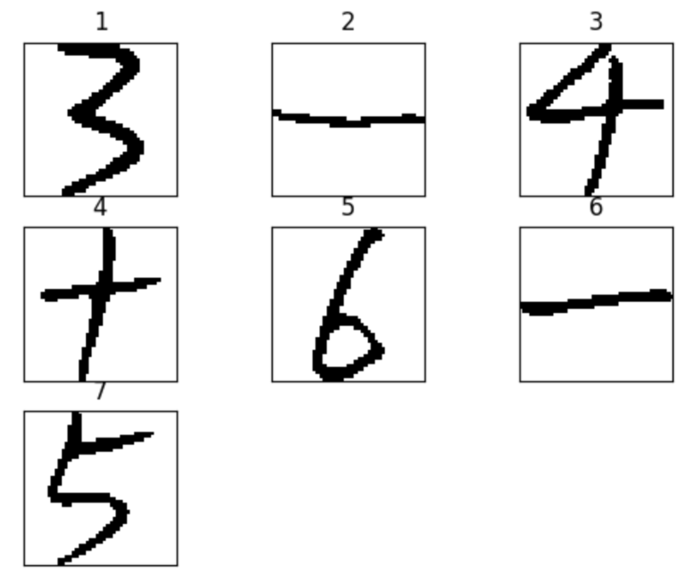
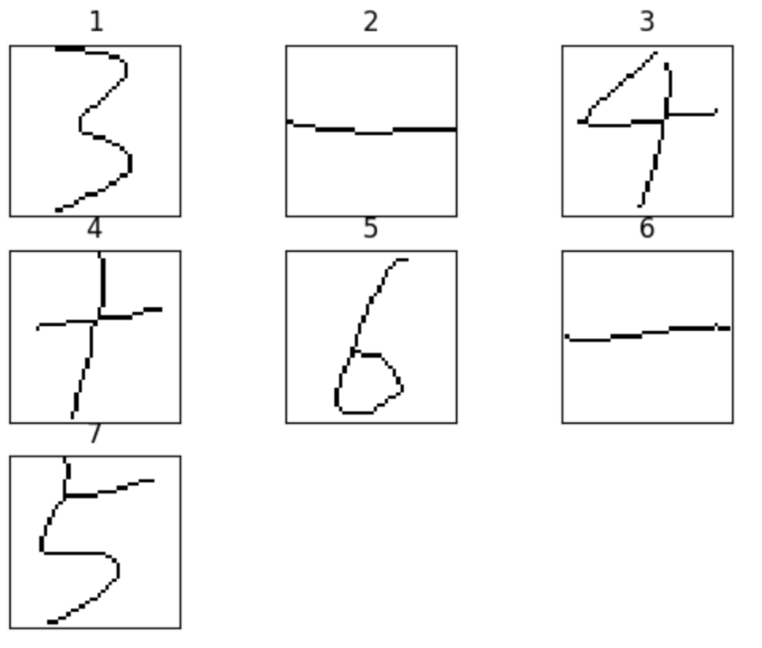
1、图像预处理
1
原图像
2
灰度化
3
高斯滤波
4
轮廓检测
5
字符切割
6
提取字符骨架
延时符

Slide 13
2、字符识别
卷积神经网络模型（CNN）
不需要提取字符特征值
图像识别精确度高
国际数学公式识别比赛数据集（CROHME）
海量字符集图片
与实际输入相似
延时符

Slide 14
2、字符识别
卷积神经网络结构图
延时符

Slide 15
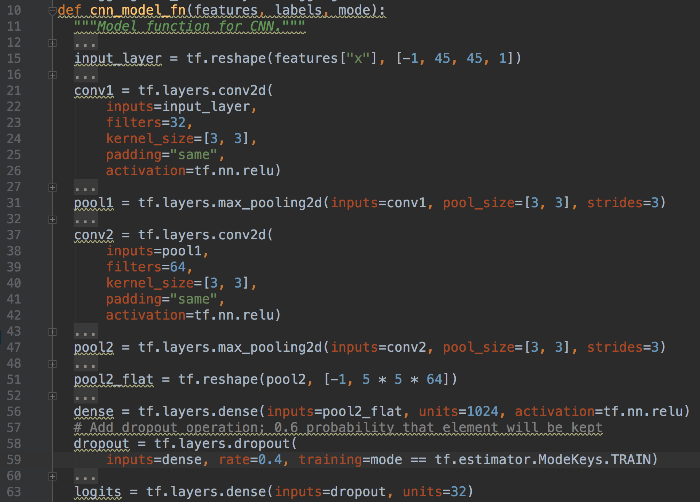
2、字符识别
延时符

Slide 16
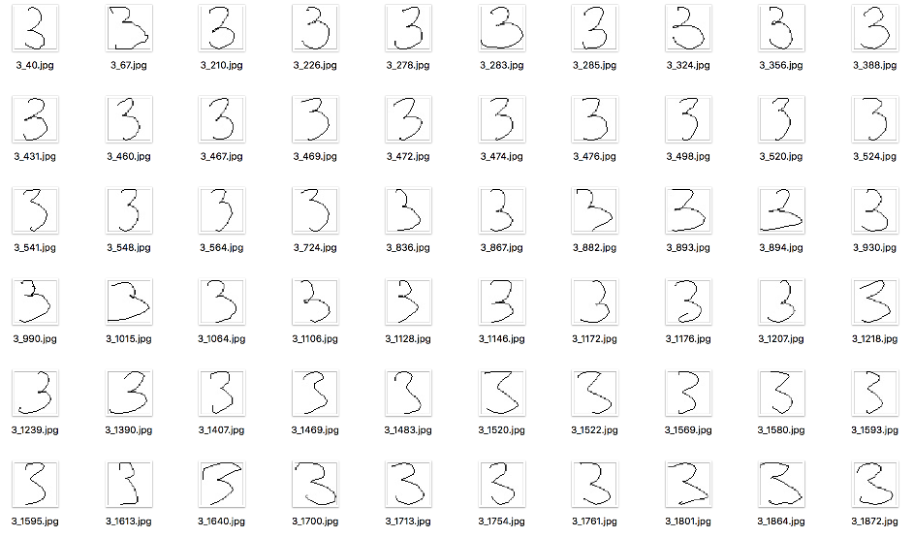
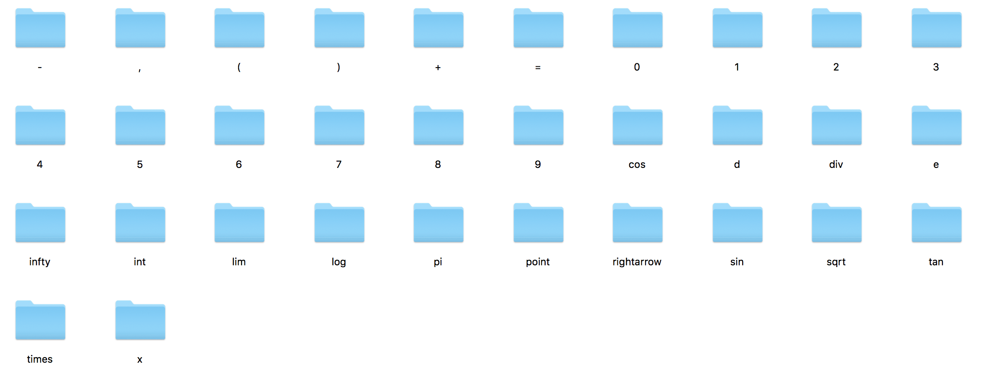
2、字符识别
CROHME数据集：32 种字符
每种字符有400张图片，其中60%
的图片用于训练，40%的图片用于
测试。
延时符

Slide 17
2、字符识别
CNN分类器识别
3、—、4、+、6、—、5
延时符

Slide 18
3、结构分析(有删减)
（1）数学计算题在计算机中以什么样的形式存在？用什么结构
来表示数学计算题才能够完整表达题目原来的含义？
（2）怎么组织这些符号来形成这种结构？
（3）怎么利用这种结构对数学计算题进行自动求解？
（4）字符之间的二维空间关系怎么判定？
延时符

Slide 19
3、结构分析
分治算法
编译原理
可以将一个大的数学计算式分成比较小的表达式，分而治之。
编译原理是一门讲解一种语言如何翻译成另外一门语言的过程。
特征值法
对于字符间的空间关系，可以提取两个字符之间的一些特征，再根据这些特征判断它们的空间关系。
数据结构
数据结构是研究数据在计算机怎么表示的问题。
而数学计算题也可以抽象成一种数据类型。
文法
文法可以用来解析数学计算式，将其转换成一颗语义树。
树
树可以很方便地表达数学计算式这种具有嵌套关系的数据。
延时符

Slide 20
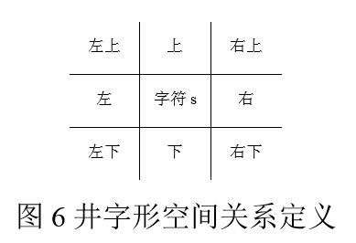
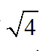
3、结构分析
字符间的空间关系判定：
空间关系信息将会用于结构分析过程中
使用面积重叠率，中心点角度，高度比，宽度比、相对水平距离作为特征值
使用人们书写数学公式时的先验规则进行判定
包含关系示例
延时符

Slide 21
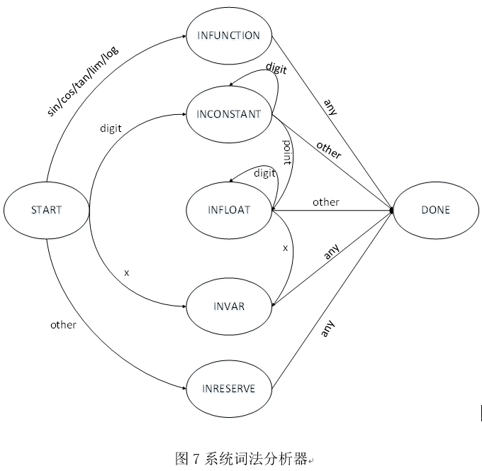
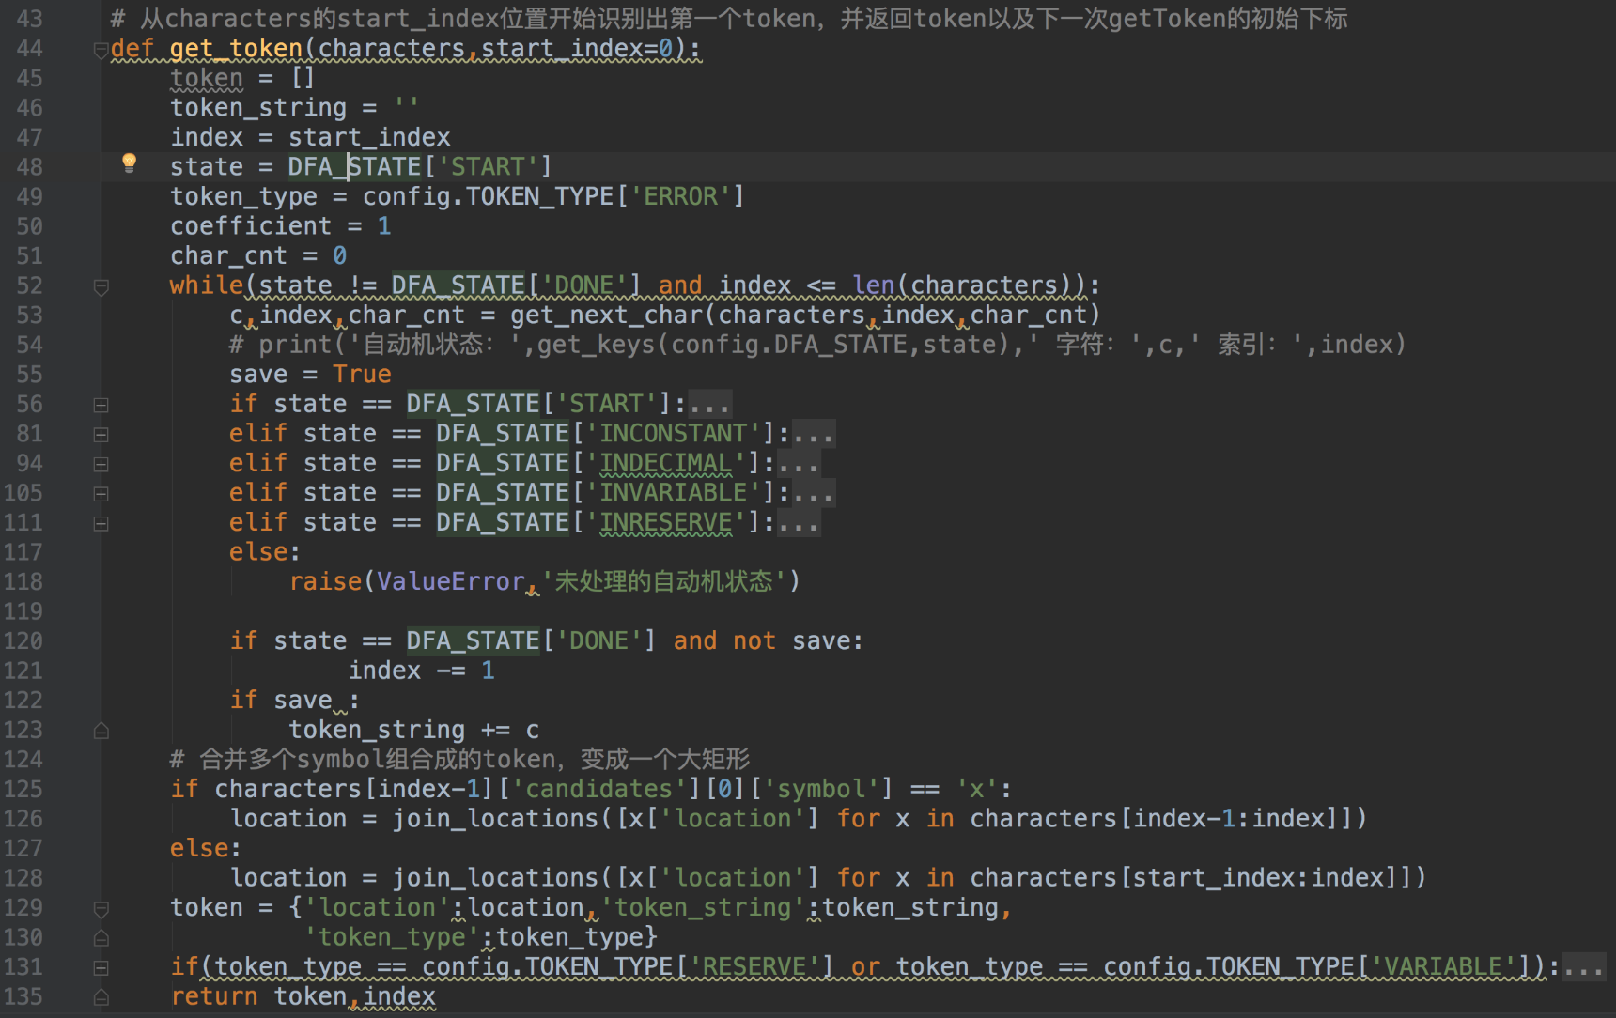
3、结构分析
自动机：把123、3.14、2x等识别成一个整体。
延时符

Slide 22
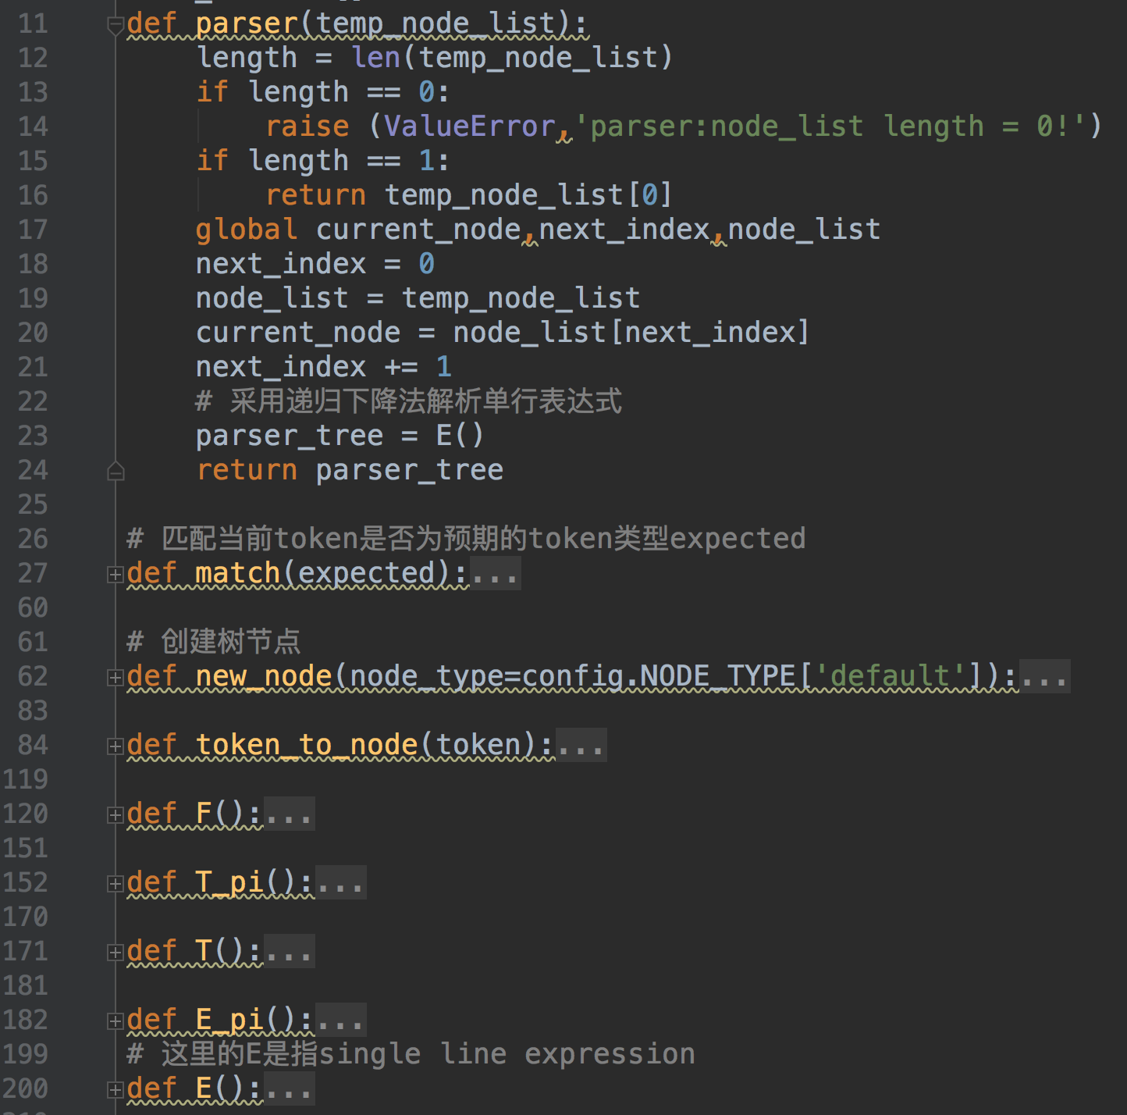
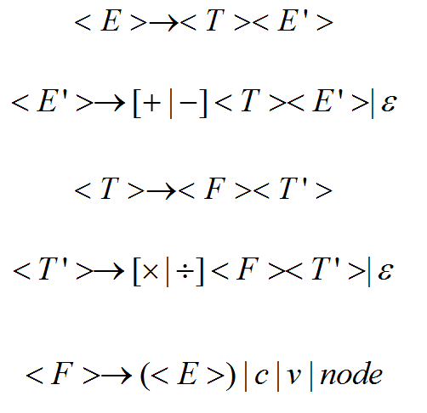
3、结构分析
算术表达式的结构分析：基于LL（1）文法，
使用递归下降法将节点组成一颗解析树。
延时符

Slide 23
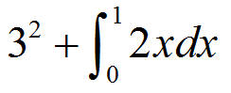
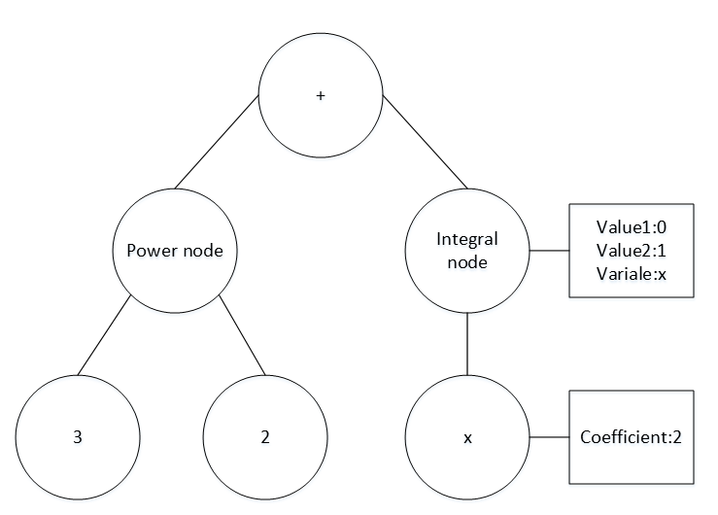
3、结构分析
以
为例
3、2、S、0、1、
2、x、d、x
结构分析
延时符

Slide 24
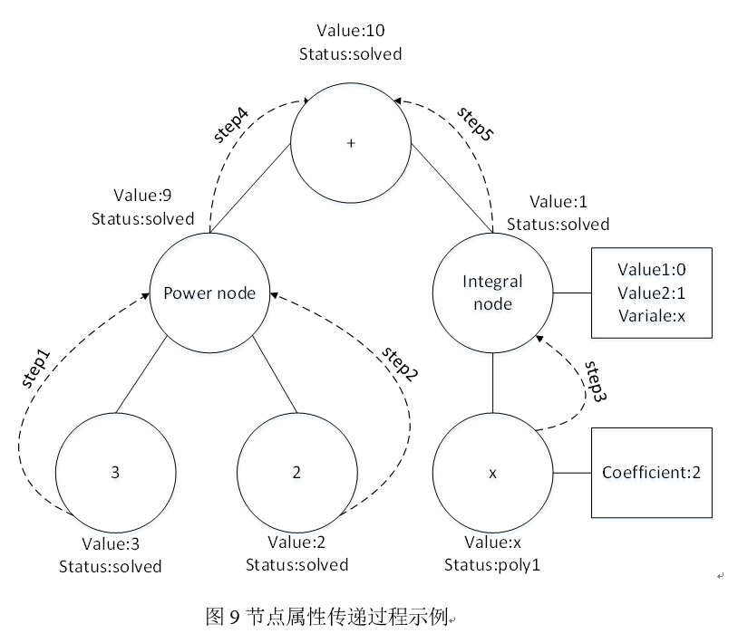
4、语义分析
以
为例
Symbol:识别出的字符
Location：字符位置
Type：节点类型
Value：节点的值
Status：节点的状态
node
延时符

Slide 25
实验结果
The Experiment
延时符

Slide 26
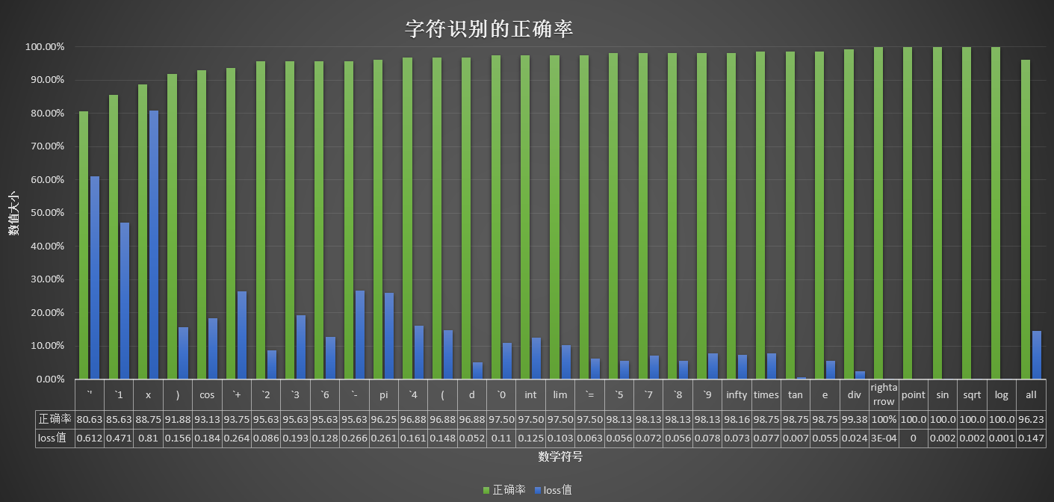
1、字符识别率
平均字符识别率为96.23%
延时符

Slide 27
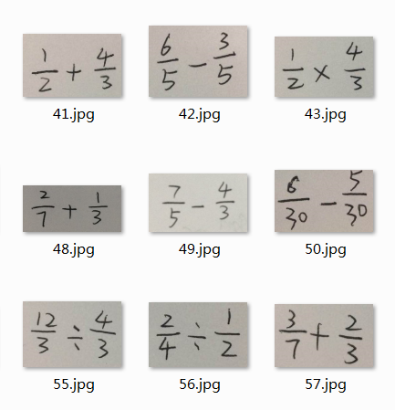
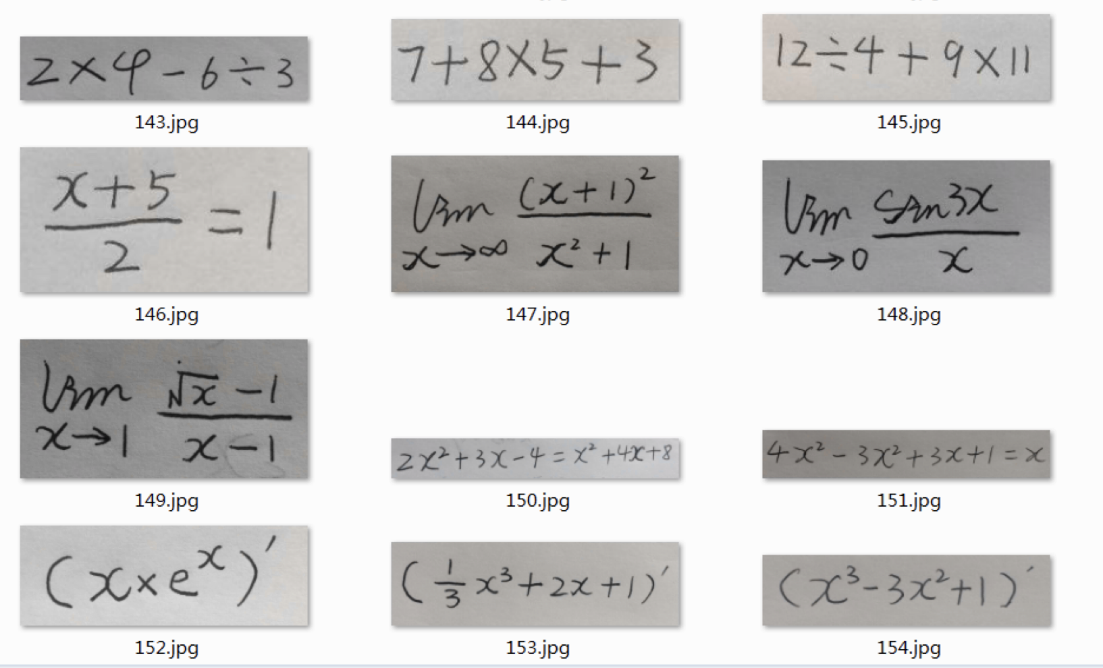
2、做题正确率
160测试题示例：
延时符

Slide 28
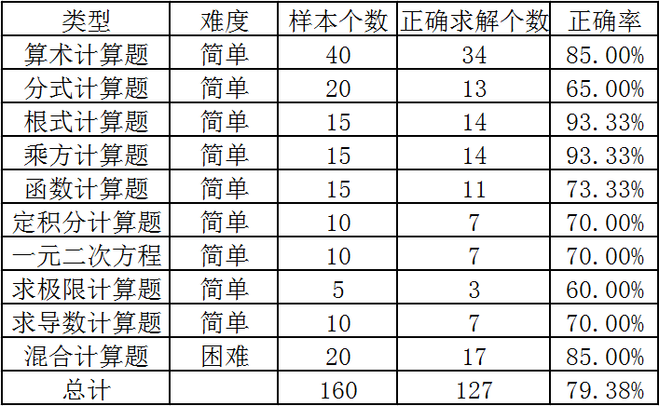
2、做题正确率
在160道测试题中，系统做对127道题目，正确率为79.38%
延时符

Slide 29
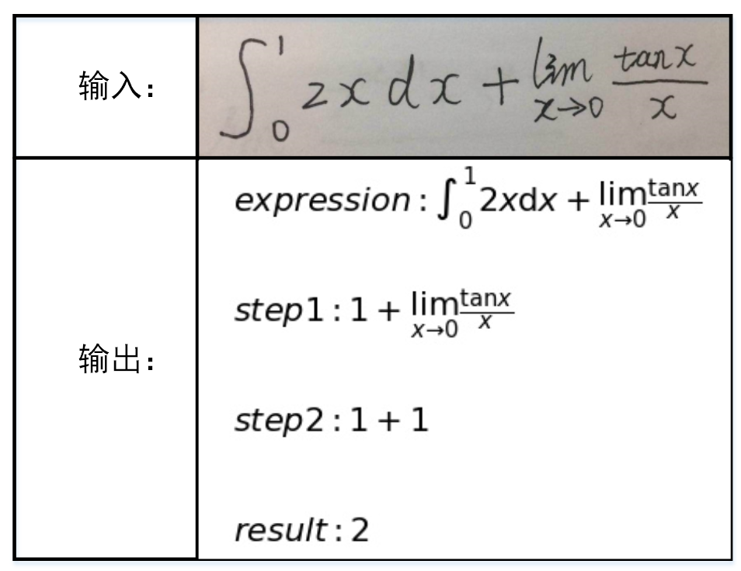
3、结果演示
延时符

Slide 30
总结
The Summary
延时符

Slide 31
总结
优点
提出了可行的一般化的拍照做题系统算法框架。
系统能够识别的字符多，题型也比较丰富。
使用卷积神经网络模型识别字符，精度高，适应性强
拓展了属性文法，使其适用于数学计算题的自动求值。
缺点
实验的160道计算题为本人设计并书写，较为简单。
系统对图片亮度比较敏感，要求光照均匀。
系统识别复杂数学计算题精确度比较低。
前面环节的错误会导致后面环节的错误。
延时符

Slide 32
THANK YOU FOR YOUR LISTENING.
谢谢您的聆听

